Slide 1
Virtual Server Set Up

Slide 2
Inhoud
Inleiding
XAMPP
Installatie
Windows
(Mac)
Configuratie
control panel
password protection
Gebruik
Virtual hosts
Configuratie
FAQ & troubleshoot

Slide 3
Inleiding
Virtual server?
Staat toe om server-side talen lokaal uit te kunnen voeren zonder behulp van een fysieke server.
Apache Distribution nodig om php (en evt. andere server side scripting talen) uit te kunnen voeren,
Enkele all in one paketten:
XAMPP -> grootste & aan te raden.
http://www.apachefriends.org/en/xampp.html
MAMP
http://www.mamp.info/en/index.html
...

Slide 4

XAMPP
Wat biedt XAMPP?
Lokale versie van:
Apache (HTTP server software)
Database (MySQL)
Scripting language parser (Pearl/PHP)
Verschillende modules/libraries/applicaties (mod_php, mod_ssl, phpMyAdmin, ...)
FTP server
...

Slide 5
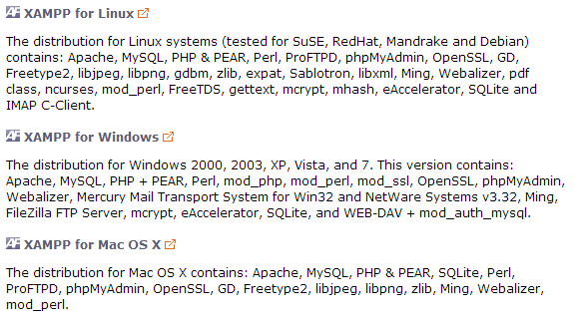
Installatie
XAMPP downloaden:
http://www.apachefriends.org/en/xampp.html
Klikken op link, naargelang het platform.

Slide 6
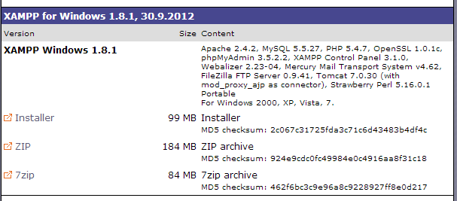
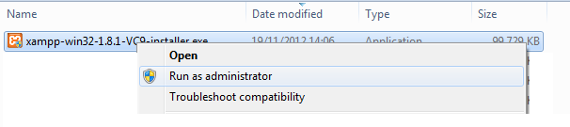
Installatie: Windows
Voor windows:
Installer downloaden
uitvoeren als administrator vanuit de verkenner

Slide 7
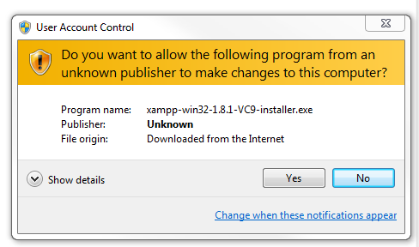
Installatie: Windows
User account control
‘Yes’ drukken

Slide 8
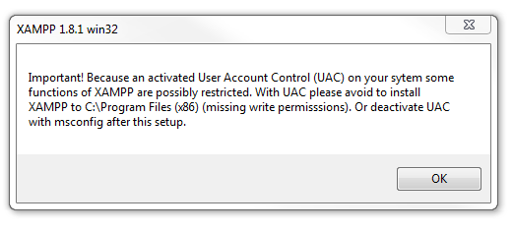
Installatie: Windows
XAMPP (versie) win32
Deze waarschuwing betekent dat je XAMPP best niet in de map C:\Program Files (x86) plaats, maar in een map op de C:\ schijf
Dit is wegens beperkte rechten op de map C:\Program Files (x86)

Slide 9
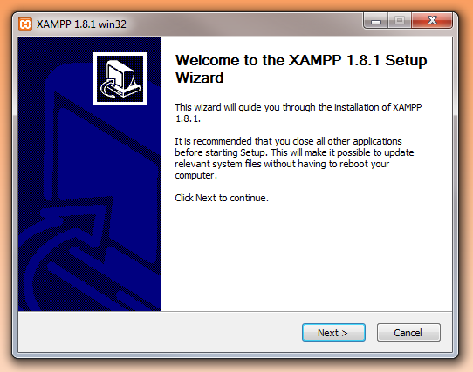
Installatie: Windows
XAMPP (versie) win32
‘Next’ klikken

Slide 10
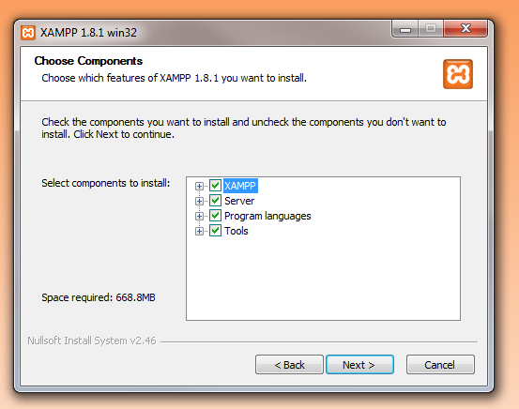
Installatie: Windows
XAMPP (versie) win32
‘Next’ klikken
Eventueel bekijken wat er allemaal in het XAMPP pakket zit.
Niets uitvinken!

Slide 11
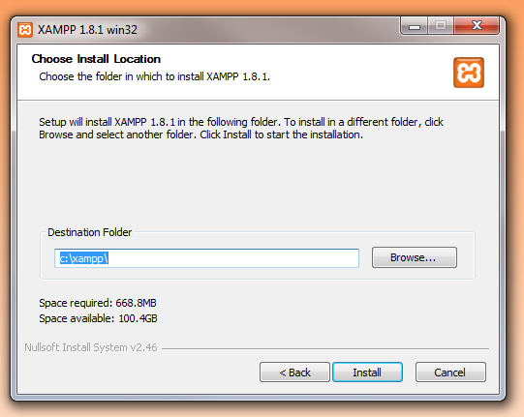
Installatie: Windows
XAMPP (versie) win32
‘Install’ klikken
Folder NIET veranderen!

Slide 12
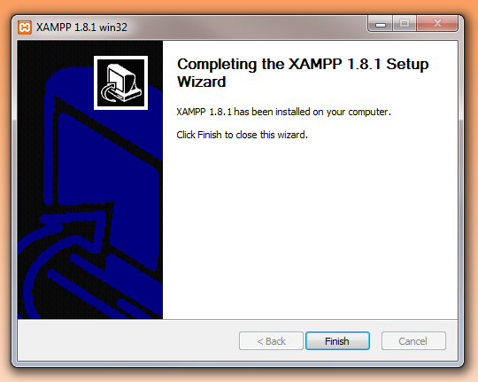
Installatie: Windows
XAMPP (versie) win32
Alles succesvol geïnstalleerd!
‘Finish’ klikken

Slide 13
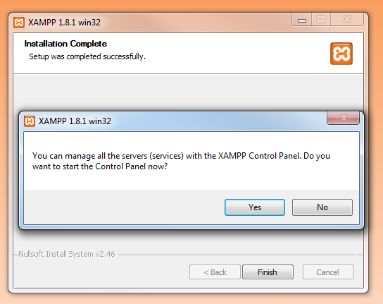
Installatie: Windows
XAMPP (versie) win32
Control panel starten.
‘Yes’ klikken

Slide 14
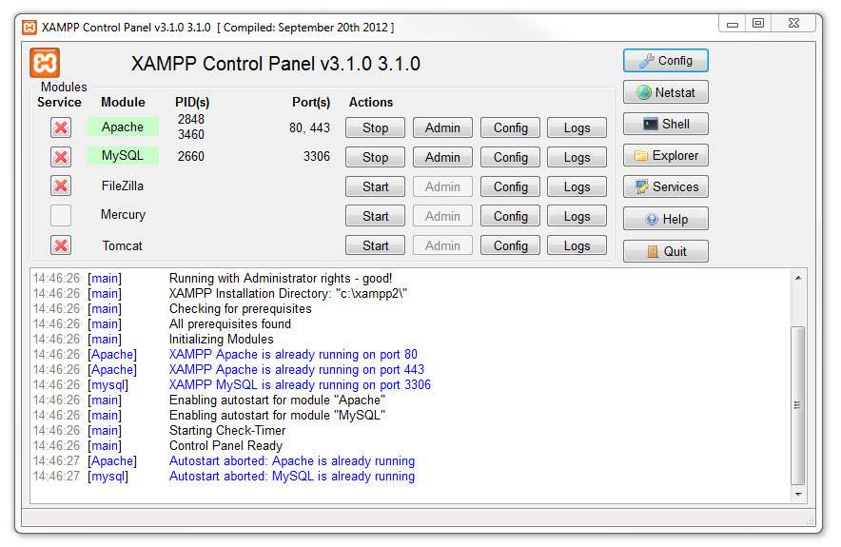
Configuratie: control panel
XAMPP Control panel

Slide 15
Configuratie : control panel
XAMPP Control panel
Apache + MySQL module = groen -> alles in orde
Niet groen: error kopiëren uit de console van het control panel en googlen.
Zien welke oplossingen er geboden worden en toepassen.
Veel voorkomende boosdoener: Skype. (werkt op dezelfde poort)

Slide 16

Configuratie : password protection
Surfen naar: http://localhost/
Taal kiezen: English (zodat je eventuele fouten makkelijker kan googlen)

Slide 17
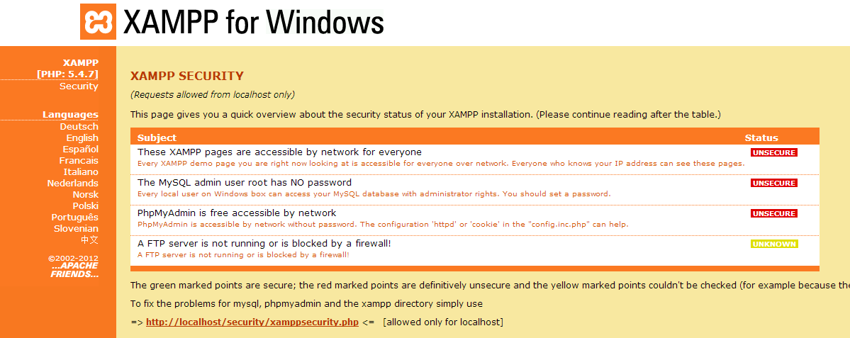
Configuratie : password protection
Surfen naar: http://localhost/security
(let op: deze pagina bestaat mogelijk niet in jouw versie van XAMPP -> manueel op zoek gaan naar security pagina)
Op link klikken: http://localhost/security/xamppsecurity.php

Slide 18
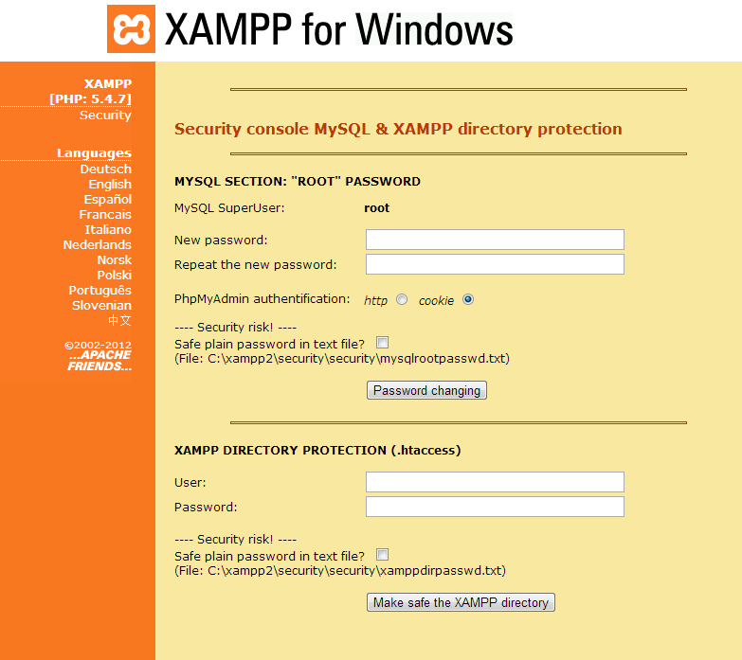
Configuratie : password protection
http://localhost/security/xamppsecurity.php
Verplicht paswoord instellen op MySQL & XAMPP directory
Geen paswoord op MySQL server kan problemen opleveren bij de installatie van sommige CMSen
Geen paswoord op XAMPP directory stelt alle bestanden binnen c:/xampp/htdocs folder open voor bezoekers van buitenaf (kan ook in eigen voordeel gebruikt worden)

Slide 19
Gebruik
C:/xampp/htdocs/ (htdocs = HyperText Documents)
bestanden die in een browser getoond kunnen worden horen hier thuis.
Wordt virtueel weerspiegeld op http://localhost/
Plaats nooit zomaar bestanden in de rootmap C:/xampp/htdocs/
Maak in deze root een aparte map voor elk nieuw project!
C:/xampp/php/
phpconfiguratie-bestanden en php-libraries
Extra php-modules komen hier
C:/xampp/apache/
apache configuratie-bestanden en modules
Extra server-modules komen hier
OPM: Alle pathnamen zijn voor windows, mac-gebruikers moeten deze dus aanpassen naar hun mac path structuur!
Voor mac bevinden deze mappen zich hoogstwaarschijnlijk in /private/etc/

Slide 20
Gebruik
http://localhost/
alle bestanden die HyperText bevatten, kunnen op deze locatie bekeken worden
mits ze in de map C:/xampp/htdocs/ zitten.
http://localhost/xampp/
Xampp-configuratie pagina. Grafische applicatie voor beheer van alle XAMPP applicaties.
http://localhost/phpmyadmin/
phpMyAdmin configuratie. Grafische applicatie voor beheer van MySQL-server.

Slide 21
Virtual Hosts
Alle .php bestanden/projecten moeten momenteel verplicht in de c:/xampp/htdocs map
(htdocs = HyperText Documents)
Nadeel:
Onoverzichtelijk/Obscuur
Verplicht breken met bepaalde conventies
moeilijk om bepaalde bovenliggende conventies (Project Management, ...) te handhaven
Verplicht om lokaal te werken (back-up systemen zoals dropbox, ... moeilijker te configureren)
Beperking op url-rewriting (mod_rewrite)
Oplossing: virtual hosts

Slide 22
Virtual Hosts
Wat zijn virtual hosts?
Domeinen zoals http://dropbox.local verwijzen naar een lokale map
Deze lokale map kan buiten C:/xampp/htdocs/
OPM: Gebruik altijd een .local-domein om een virtual host in te stellen.

Slide 23
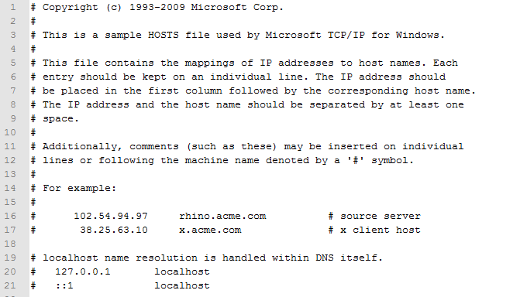
Virtual Hosts: configuratie
Nieuwe lokale domeinnaam configueren (bv. http://test.local/)
Windows:
Bestand C:\windows\system32\drivers\etc\hosts openen (heeft geen extensie)

Slide 24
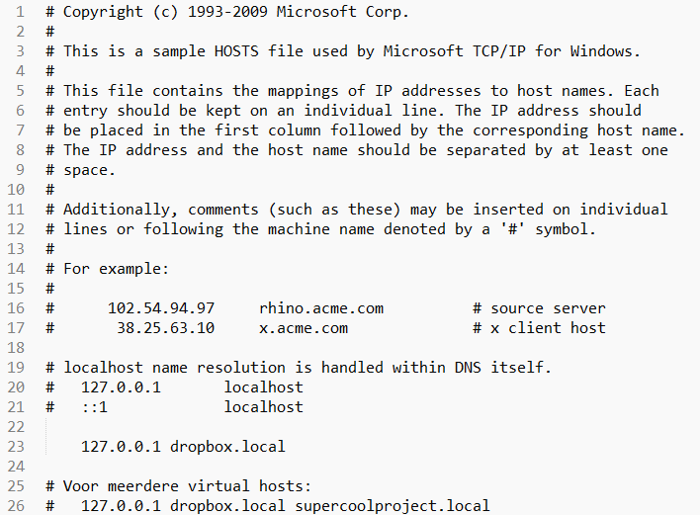
Virtual Hosts: configuratie
Onderaan dit bestand de volgende lijn toevoegen en saven:
Let op: géén # voor deze nieuwe lijn plaatsen! (# betekent een lijn in commentaar)

Slide 25
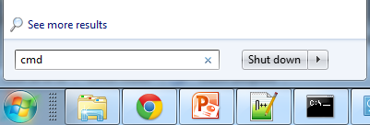
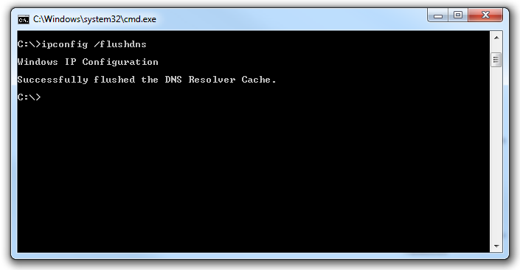
Virtual Hosts: configuratie
DNS flushen dmv cmd prompt (START > RUN: CMD)
De command ipconfig /flushdns invoeren:

Slide 26
Virtual Hosts: configuratie
Mac:
Terminal openen op de Spotlight (Applications > Utilities > Terminal)
Host-file openen d.m.v. volgende command:
$ sudo nano /private/etc/hosts
Onderaan dit bestand volgende lijn toevoegen (zonder #) en saven:
127.0.0.1 dropbox.local
DNS flushen in terminal d.m.v. volgende command $ dscacheutil -flushcache

Slide 27
Virtual Hosts: configuratie
Betekenis
127.0.0.1 is de verwijzing naar de localhost-machine
wanneer xampp geïnstalleerd en geopend is, bevindt de localhost zich in de C:/xampp/htdocs/ folder.
dropbox.local is de url (kan beschouwd worden als een alias) die moet verwijzen naar 127.0.0.1
Meerdere lokale urls zijn mogelijk
Een nieuwe lijn per lokale url

Slide 28
Virtual Hosts: configuratie
Apache configureren
Open het bestand C:\xampp\apache\conf\extra\httpd-vhosts.conf
Dit wordt de centrale plaats waar alle virtual hosts worden ingesteld.
Plaats nooit virtual hosts instellingen in een ander .conf bestand!

Slide 29
Virtual Hosts: configuratie
httpd-vhosts.conf configureren
Voeg onderaan de pagina de volgende code toe: <VirtualHost dropbox.local:* > DocumentRoot "C:\path-naar-dropbox-folder ServerName dropbox.local <Directory "C:\path-naar-dropbox-folder">
AllowOverride All
Require all granted Options +Indexes
IndexOptions NameWidth=* </Directory> </VirtualHost>
Let op: pas de DocumentRoot en de Directory pathnames aan naargelang waar deze mappen zich bevinden
XAMPP herstarten zodat de gewijzigde config-file ingeladen kan worden.

Slide 30
Virtual Hosts: configuratie
Een bijkomende virtual host (bv. supercoolproject.local) instellen
onderaan het httpd-vhosts.conf bestand het volgende toevoegen: <VirtualHost supercoolproject.local:* > DocumentRoot "C:\supercoolproject ServerName supercoolproject.local <Directory "C:\supercoolproject">
AllowOverride All
Require all granted Options +Indexes
IndexOptions NameWidth=* </Directory> </VirtualHost>
Let op: vergeet supercoolproject.local niet toe te voegen aan het host-bestand in windows/mac (zie bovenstaande stappen)
XAMPP herstarten zodat de gewijzigde config-file ingeladen kan worden.

Slide 31
Virtual Hosts: FAQ
Mijn Apache server start niet meer
Je hebt een syntaxfout gemaakt in je httpd-vhosts.conf bestand. Kijk alles grondig na op fouten, een komma of zelfs spatie kan het verschil betekenen.
Is er geen syntaxfout in de code geslopen dan kan de fout ook te wijten zijn aan een oudere versie van Apache. Apache 2.4 kent enkel de access control directives Order, Allow, Deny en Satisfy. In Apache 2.4+ bestaan deze directives niet meer en werden deze vervangen door één directive Require. Pas de code voor de virtual host aan naargelang de versie die op jouw lokale machine is geïnstalleerd. Meer informatie over deze access control directives op http://httpd.apache.org/docs/2.4/upgrading.html#run-time

Slide 32
Virtual Hosts: FAQ
Ik krijg een 404-error.
Het bestand of de map werd niet gevonden. Controleer of de path-naam correct is in de DocumentRoot en Directory. Kijk ook na of de map waarnaar verwezen wordt geen snelkoppeling maar een effectieve map is.
Bij sommige all-in-one pakketten wordt het httpd-vhosts.conf-bestand niet standaard ingeladen. Je kan dit controleren door het bestand httpd.conf te openen en te zoeken naar # Virtual hosts. De lijn die onder deze lijn commentaar staat moet verwijzen naar de pathname van het httpd-vhosts.conf-bestand, bv. Include /Applications/XAMPP/etc/extra/httpd-vhosts.conf. Staat er voor deze Include een #, verwijder deze dan. Een # betekent immers een lijn in commentaar plaatsen. Sla het bestand op en herstart de Apache server.

Slide 33
Virtual Hosts: FAQ
Ik krijg een 403-error.
Het virtual host bestand wordt nog niet ingeladen
Ga op zoek naar het httpd.conf bestand
zoek naar deze lijn #Include /Applications/xampp/etc/extra/httpd-vhosts.conf
Verwijder de # voor de Include
Herstart XAMPP en probeer opnieuw
Werkt nog steeds niet? Zie volgende stap

Slide 34
Virtual Hosts: FAQ
Ik krijg een 403-error.
Je het niet de juiste permissie om deze mappen of bestanden te bekijken.
Voor Mac moet er een gebruiker ingesteld worden in het httpd.conf-bestand. Open het httpd.conf-bestand en zoek de volgende codeblok:
# User/Group: The name (or #number) of the user/group to run httpd as.
# It is usually good practice to create a dedicated user and group for
# running httpd, as with most system services.
#
User daemon
Group daemon
Vervang bij de User variabele de daemon waarde in je eigen gebruikersnaam. Deze gebruikersnaam is hoofdlettergevoelig. De Group waarde mag onveranderd blijven. Vergeet na het aanpassen niet je Apache server te herstarten.
URL: http://jonathannicol.com/blog/2012/03/11/configuring-virtualhosts-in-xampp-on-mac/

Slide 35
Virtual Hosts: FAQ
Ik zie de inhoud van een bestand wanneer ik naar een map surf.
Wanneer je naar een map surft en je ziet de inhoud van een bepaald bestand in plaats van een bestandsoverzicht, is het mogelijk dat er in deze map een index.php of index.html zit. Deze bestanden worden automatisch ingeladen.
Om een overzicht te krijgen van alle bestanden die in een bepaalde map zitten, moet je eerst deze index-pagina verwijderen of hernoemen naar bv _index.php of _index.html.

